Slide 1
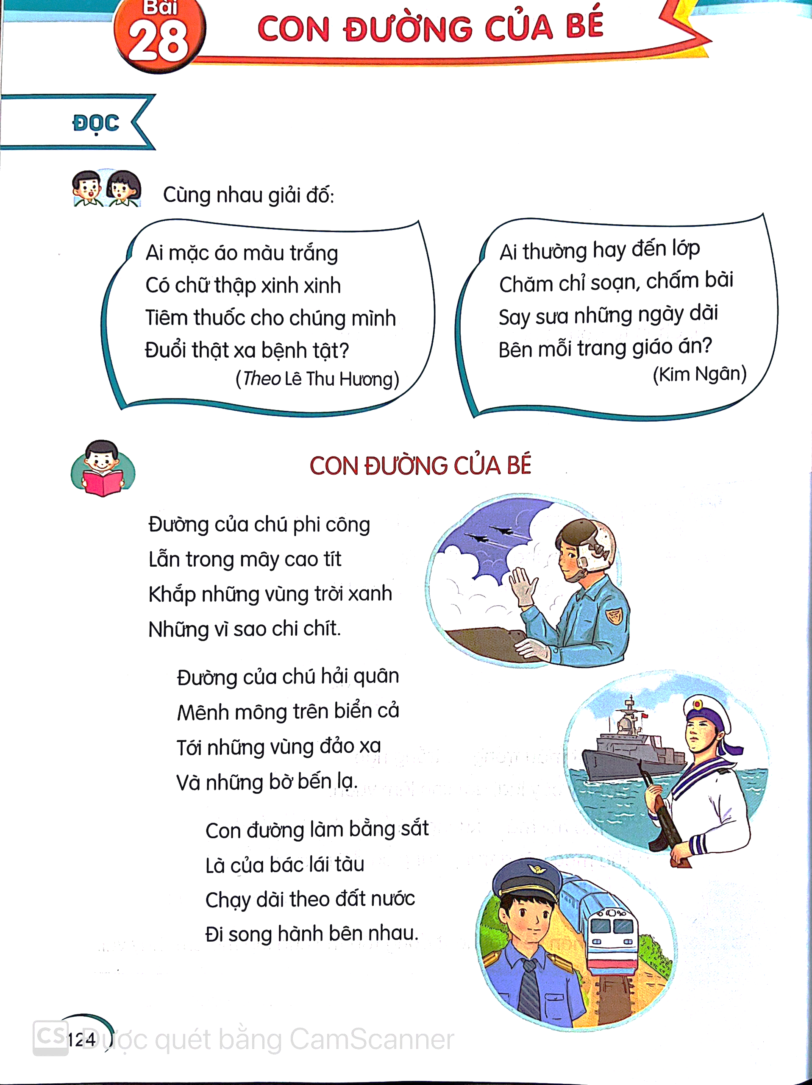
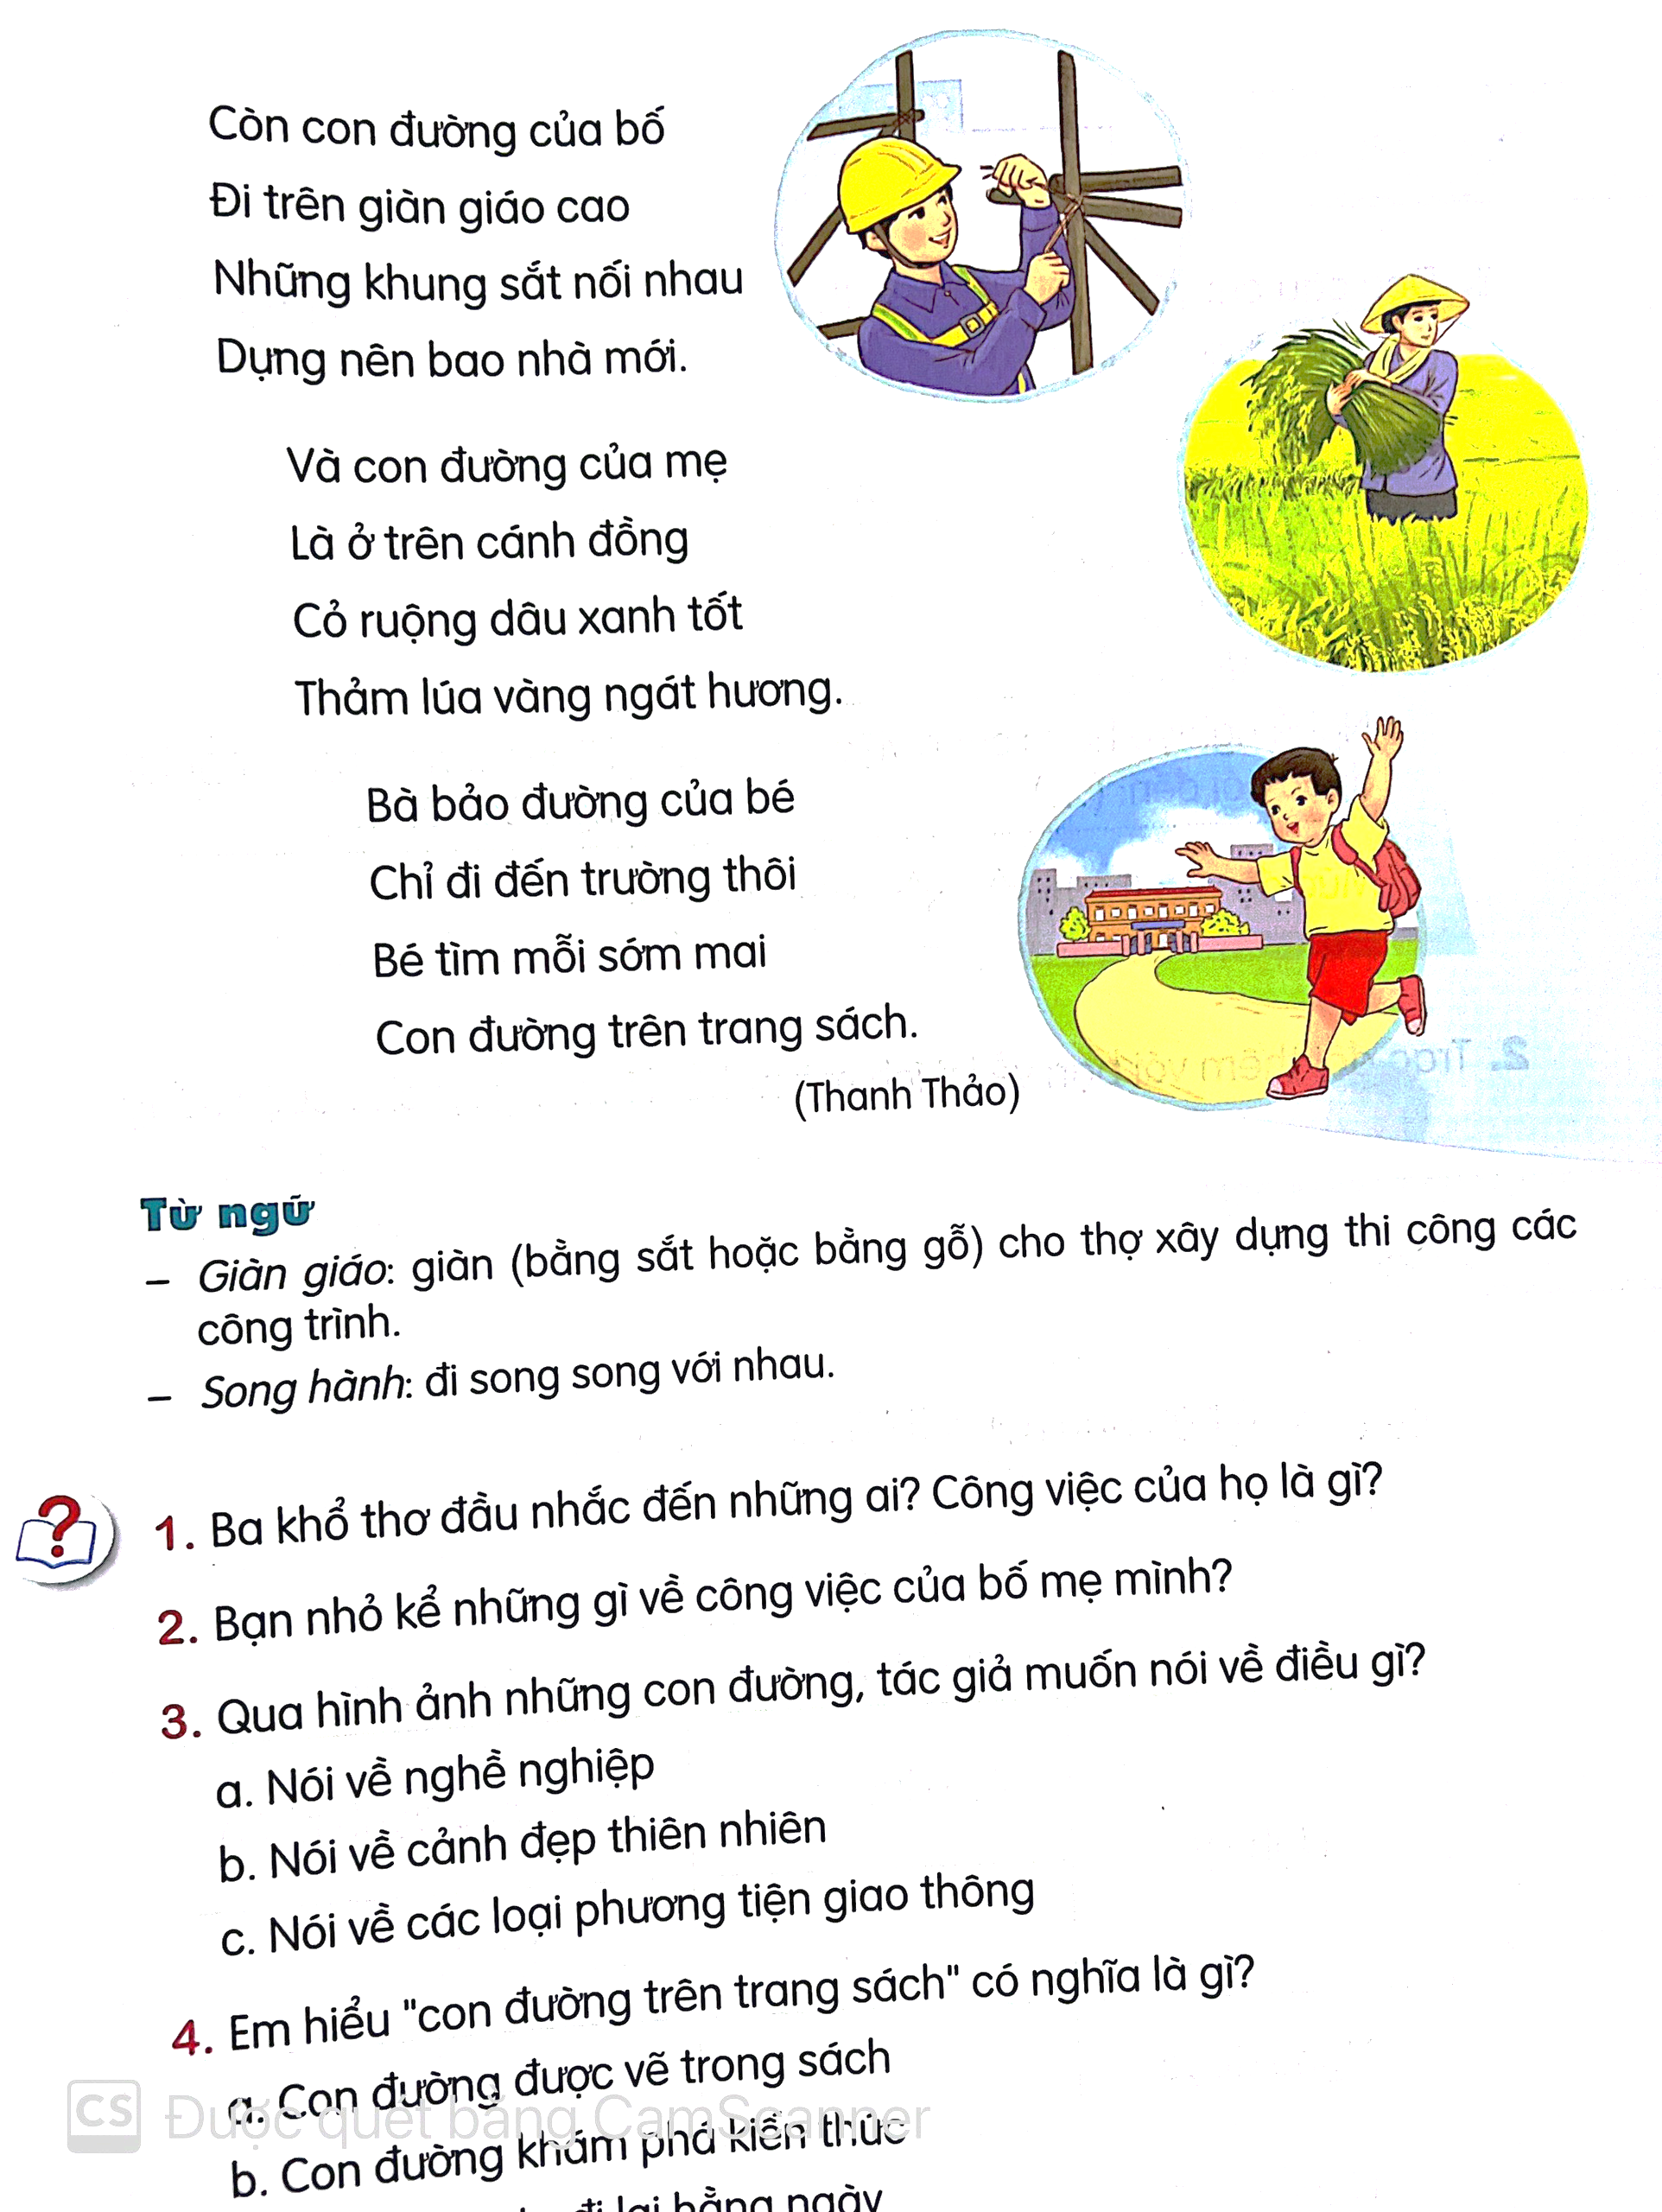
Bài 28:
CON ĐƯỜNG CỦA BÉ

Slide 2



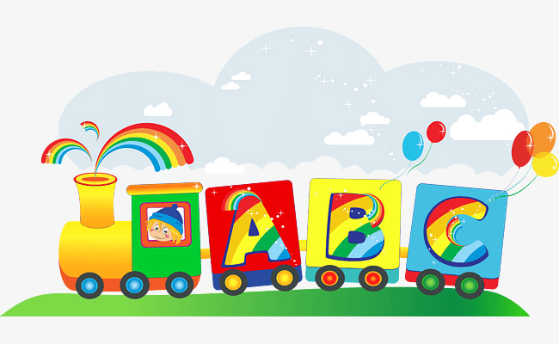


Slide 3



Giai điệu bài hát nhắc tới nghề nghiệp nào?
Đáp án: Bộ đội

Slide 4
Giai điệu bài hát nhắc tới nghề nghiệp nào?
Đáp án: Công nhân

Slide 5
Đáp án: Y tá / Điều dưỡng

Slide 6
Đáp án:Thầy/ cô giáo

Slide 7

Bài 28:
CON ĐƯỜNG CỦA BÉ

Slide 8




YÊU CẦU CẦN ĐẠT:
1
Đọc đúng và rõ ràng bài “Con đường của bé”; biết nghỉ hơi ở chỗ ngắt nhịp thơ và giữa các dòng thơ
2
Trả lời được các câu hỏi của bài. Hiểu được nội dung và ý nghĩa của bài
3
Bồi dưỡng tình yêu đối với các nghề nghiệp khác nhau trong cuộc sống

Slide 9
KHÁM PHÁ

Slide 10

1

Slide 11

Đọc mẫu

Slide 12
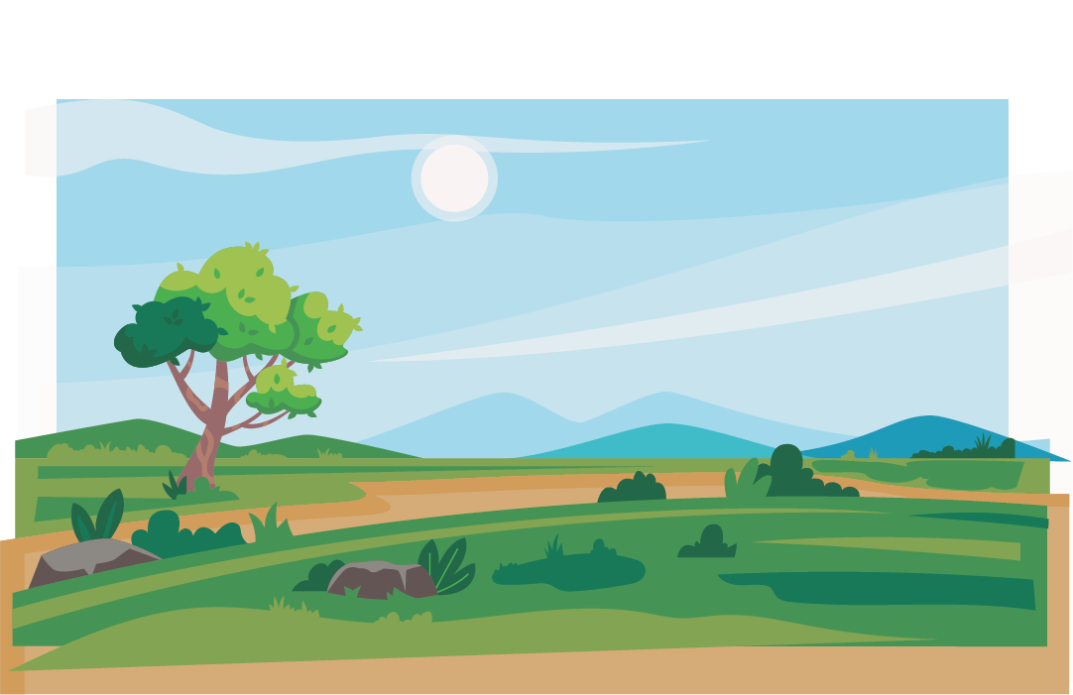
Chia đoạn
Con đường của bé
4
1
Còn con đường của bố
Đi trên giàn giáo cao
Những khung sắt nối nhau
Dựng nên bao nhà mới.
Đường của chú phi công
Lẫn trong mây cao tít
Khắp những vùng trời xanh
Những vì sao chi chít.
5
Và con đường của mẹ
Là ở trên cánh đồng
Cỏ ruộng dâu xanh tốt
Thảm lúa vàng ngát hương.
2
Đường của chú hải quân
Mênh mông trên biển cả
Tới những vùng đảo xa
Và những bờ bến lạ.
6
3
Con đường làm bằng sắt
Là của bác lái tàu
Chạy dài theo đất nước
Đi song hành bên nhau.
Bà bảo đường của bé
Chỉ đi đến trường thôi
Bé tìm mỗi sớm mai
Con đường trên trang sách
( Thanh Thảo )

Slide 13
Đọc nối tiếp đoạn
Con đường của bé
4
1
Còn con đường của bố
Đi trên giàn giáo cao
Những khung sắt nối nhau
Dựng nên bao nhà mới.
Đường của chú phi công
Lẫn trong mây cao tít
Khắp những vùng trời xanh
Những vì sao chi chít.
5
Và con đường của mẹ
Là ở trên cánh đồng
Cỏ ruộng dâu xanh tốt
Thảm lúa vàng ngát hương.
2
Đường của chú hải quân
Mênh mông trên biển cả
Tới những vùng đảo xa
Và những bờ bến lạ.
6
3
Con đường làm bằng sắt
Là của bác lái tàu
Chạy dài theo đất nước
Đi song hành bên nhau.
Bà bảo đường của bé
Chỉ đi đến trường thôi
Bé tìm mỗi sớm mai
Con đường trên trang sách
( Thanh Thảo )

Slide 14


Luyện đọc đoạn:
1
Đường của chú phi công
Lẫn trong mây cao tít
Khắp những vùng trời xanh
Những vì sao chi chít.

Slide 15
Luyện đọc đoạn:
2
Đường của chú hải quân
Mênh mông trên biển cả
Tới những vùng đảo xa
Và những bờ bến lạ.

Slide 16
Luyện đọc đoạn:
3
Con đường làm bằng sắt
Là của bác lái tàu
Chạy dài theo đất nước
Đi song hành bên nhau.
song hành
Song hành: đi song song với nhau

Slide 17
Luyện đọc đoạn:
4
Còn con đường của bố
Đi trên giàn giáo cao
Những khung sắt nối nhau
Dựng nên bao nhà mới.

Slide 18

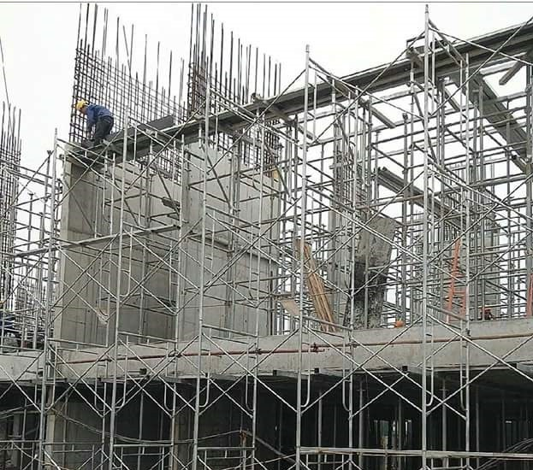
Giàn giáo: giàn (bằng sắt hoặc bằng gỗ) cho thợ xây dựng thi công các công trình.

Slide 19
Luyện đọc đoạn:
5
Và con đường của mẹ
Là ở trên cánh đồng
Cỏ ruộng dâu xanh tốt
Thảm lúa vàng ngát hương.

Slide 20
Luyện đọc đoạn:
6
Bà bảo đường của bé
Chỉ đi đến trường thôi
Bé tìm mỗi sớm mai
Con đường trên trang sách.

Slide 21




Luyện đọc nhóm

Slide 22
Đọc nhóm
Con đường của bé
4
1
Còn con đường của bố
Đi trên giàn giáo cao
Những khung sắt nối nhau
Dựng nên bao nhà mới.
Đường của chú phi công
Lẫn trong mây cao tít
Khắp những vùng trời xanh
Những vì sao chi chít.
Và con đường của mẹ
Là ở trên cánh đồng
Cỏ ruộng dâu xanh tốt
Thảm lúa vàng ngát hương.
5
2
Đường của chú hải quân
Mênh mông trên biển cả
Tới những vùng đảo xa
Và những bờ bến lạ.
6
3
Con đường làm bằng sắt
Là của bác lái tàu
Chạy dài theo đất nước
Đi song hành bên nhau.
Bà bảo đường của bé
Chỉ đi đến trường thôi
Bé tìm mỗi sớm mai
Con đường trên trang sách
( Thanh Thảo )

Slide 23




Luyện đọc nhóm
Tiêu chí nhận xét
1
Đọc đúng
2
Đọc to, rõ
3
Ngắt nghỉ đúng chỗ

Slide 24
Đọc toàn bài
Con đường của bé
4
1
Còn con đường của bố
Đi trên giàn giáo cao
Những khung sắt nối nhau
Dựng nên bao nhà mới.
Đường của chú phi công
Lẫn trong mây cao tít
Khắp những vùng trời xanh
Những vì sao chi chít.
5
Và con đường của mẹ
Là ở trên cánh đồng
Cỏ ruộng dâu xanh tốt
Thảm lúa vàng ngát hương.
2
Đường của chú hải quân
Mênh mông trên biển cả
Tới những vùng đảo xa
Và những bờ bến lạ.
6
3
Con đường làm bằng sắt
Là của bác lái tàu
Chạy dài theo đất nước
Đi song hành bên nhau.
Bà bảo đường của bé
Chỉ đi đến trường thôi
Bé tìm mỗi sớm mai
Con đường trên trang sách
( Thanh Thảo )

Slide 25
Tiêu chí nhận xét
1
Đọc đúng, to, rõ
2
Ngắt nghỉ đúng chỗ
3
Đọc với ngữ điệu phù hợp

Slide 26




TÌM HIỂU BÀI

Slide 27
Cùng tìm hiểu
1
Ba khổ thơ đầu nhắc đến những ai? Công việc của họ là gì?
Chú phi công
Chú hải quân
Bác lái tàu
(Lái máy bay)
(Lái tàu thủy)
(Lái tàu hỏa)

Slide 28
Cùng tìm hiểu
2
Bạn nhỏ kể những gì về công việc của bố mẹ mình?
Còn con đường của bố
Đi trên giàn giáo cao
Những khung sắt nối nhau
Dựng lên bao nhà mới.
Và con đường của mẹ
Là ở trên cánh đồng
Cỏ ruộng dâu xanh tốt
Thảm lúa vàng ngát hương.
Bố: làm nghề xây dựng
Mẹ: làm nông nghiệp

Slide 29
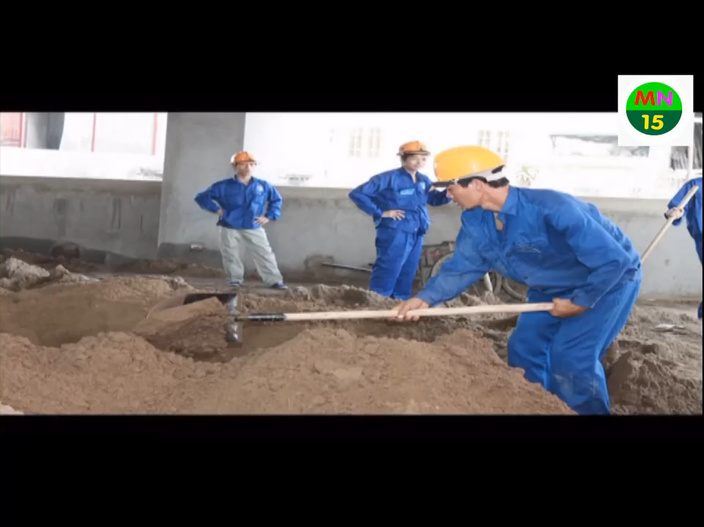

Slide 30


Cùng tìm hiểu
3
Qua hình ảnh những con đường, tác giả muốn nói về điều gì?
A. Nói về nghề nghiệp.
B. Nói về cảnh đẹp thiên nhiên
C. Nói về các loại phương tiện giao thông

Slide 31
Cùng tìm hiểu
4
Em hiểu “ con đường trên trang sách” có nghĩa là gì?
A. Con đường được vẽ trong trang sách
B. Con đường khám phá kiến thức
C. Con đường ta đi lại hằng ngày

Slide 32
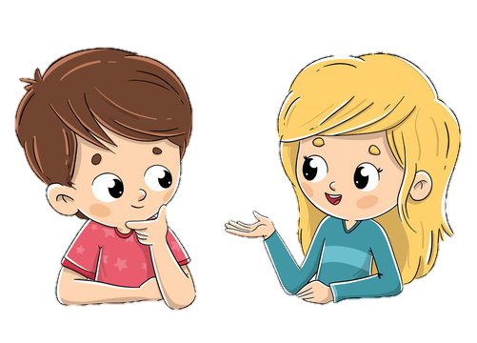
Cùng tìm hiểu
5
Nói 2 – 3 câu về một con đường được tả trong bài thơ.
Thảo luận nhóm đôi

Slide 33





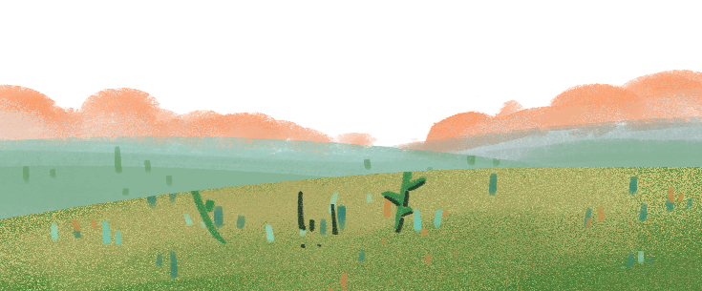
5
Nói 2 – 3 câu về một con đường được tả trong bài thơ.
TRÌNH BÀY
NHẬN XÉT

Slide 34




NỘI DUNG:
Bài thơ nói về nghề nghiệp của chú phi công, chú hải quân, bác lái tàu hỏa, nghề của bố (nghề xây dựng), nghề của mẹ (làm nông) và việc hằng ngày của bé là đi học.

Slide 35
LUYỆN ĐỌC LẠI
HỌC SINH THI ĐỌC THEO NHÓM
HS THI ĐỌC THUỘC LÒNG ĐOẠN THƠ VÀ BÀI THƠ
Đọc cá nhân
Nhận xét

Slide 36
ĐỌC MỞ RỘNG

Slide 37
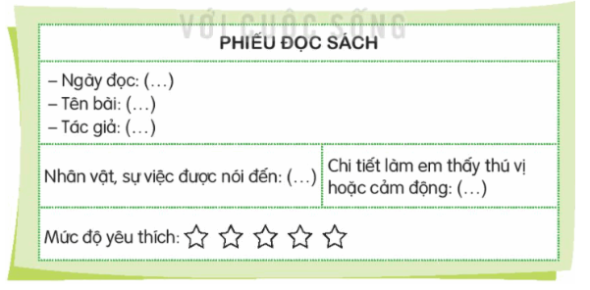
Câu 1
Tìm đọc câu chuyện, bài văn, bài thơ, .... về nghề nghiệp hoặc một công việc nào đó và viết phiếu đọc sách theo mẫu.
Em tìm đọc ở sách báo, trên mạng hoặc hỏi người thân trong gia đình và điền thông tin vào phiếu đọc sách.

Slide 38


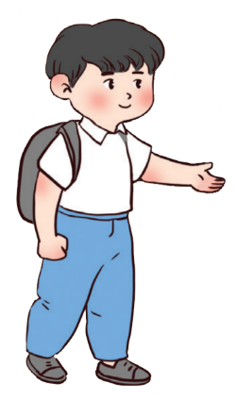
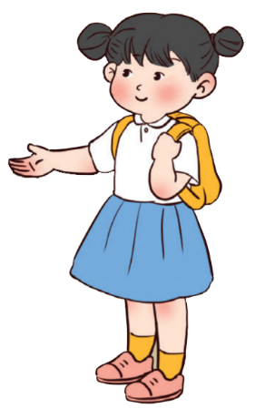



Tên cuốn
sách
Tên bài
Tác giả
Nhân vật
em thích
Mức độ
yêu thích

Slide 39
Câu 1
Tìm đọc câu chuyện, bài văn, bài thơ, .... về nghề nghiệp hoặc một công việc nào đó và viết phiếu đọc sách theo mẫu.
Ví dụ :
Đường của chú phi công
Lẫn trong mây cao tít
Khắp những vùng trời xanh
Những vì sao chi chít.
Đường của chú hải quân
Mênh mông trên biển cả
Tới những vùng đảo xa
Và những bờ bến lạ.

Slide 41
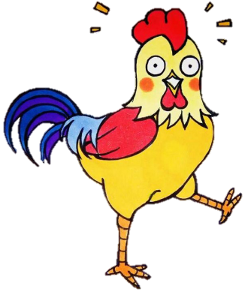
Câu 2: Trao đổi với bạn về lợi ích mà nghề nghiệp hoặc công việc đó mang lại cho cuộc sống.
Em dựa vào bài đọc mà mình đã tìm đọc ở bài tập trước để chia sẻ.
Ví dụ: Trong bài thơ Con đường của bé mà tớ tìm đọc được, tớ thấy công việc của chú hải quân thật là cao đẹp. Chú đã quên mình bảo vệ vùng biển đảo của Tổ quốc, mang lại bình an cho mọi nhà.

Slide 42
VẬN DỤNG VÀ TRẢI NGHIỆM

Slide 43


1/ Học sinh nhắc lại nội dung bài học
2/ Qua bài học này con rút ra được bài học được gì?
3/ Dặn học sinh chuẩn bị bài sau

Slide 44





